Slide 1




Conceptos de Algoritmos
Datos y Programas
Clase 10-1

Slide 2

CADP – TIPOS DE DATOS - LISTA
Creación de una lista.
Agregar nodos al comienzo de la lista.
Recorrido de una lista.
Agregar nodos al final de la lista.
Buscar un elemento en una lista
Eliminar un elemento de una lista
Insertar un elemento en una lista ordenada
Clase 10-1

Slide 3

CADP – TEMAS
Operación de BUSCAR un ELEMENTO
Clase 10-1
Notes:
Hay algunas diapositivas que tenemos que decidir que hacer……

Slide 4

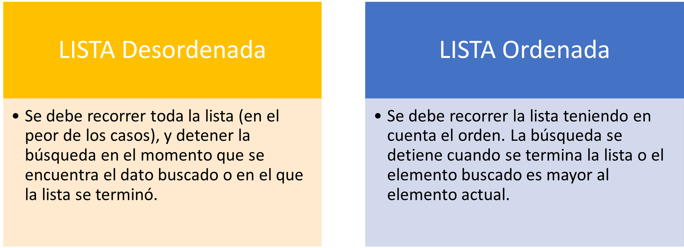
CADP – TIPOS DE DATOS - LISTA
BUSQUEDA
Significa recorrer la lista desde el primer nodo buscando un valor que puede o no estar. Se debe tener en cuenta si la lista está o no ordenada.
Clase 10-1

Slide 5
CADP – TIPOS DE DATOS - LISTA
BUSQUEDA LISTA DESORDENADA
aux
4
25
14
10
nil
Pri
num = 14
aux
4
25
14
10
nil
Pri
num = 3
Clase 10-1

Slide 6
CADP – TIPOS DE DATOS - LISTA
BUSQUEDA LISTA DESORDENADA
Comienzo a recorrer la lista desde el nodo inicial.
mientras ((no sea el final de la lista)y(no encuentre el elemento))
si (es el elemento buscado) entonces
detengo la búsqueda
sino
avanzo al siguiente elemento
Qué módulo utilizo?
Clase 10-1

Slide 7
CADP – TIPOS DE DATOS - LISTA
BUSQUEDA LD
Program uno;
Type listaE= ^datosEnteros;
datosEnteros= record
elem:integer;
sig:listaE;
end;
Var
pri: listaE;
num:integer;
Begin
crear (pri);
cargar (pri); //se dispone
read (num);
if (buscar(pri,num)) then write (“el elemento existe”);
End.
Clase 10-1

Slide 8
CADP – TIPOS DE DATOS - LISTA
BUSQUEDA LD
function buscar (pI: listaE; valor:integer):boolean;
Var
aux:listaE;
encontré:boolean;
Begin
encontré:= false;
aux:= pI;
while ((aux <> nil) and (encontré = false)) do
begin
if (aux^.elem = valor) then
encontré:=true
else
aux:= aux^.sig;
end;
buscar:= encontré;
end;
Funciona si la lista que recibo es vacía?
Necesito usar aux?
Qué modifico si la lista está ordenada?
Clase 10-1

Slide 9
CADP – TIPOS DE DATOS - LISTA
BUSQUEDA LISTA ORDENADA
aux
4
14
25
67
nil
Pri
num = 14
aux
4
14
25
67
nil
Pri
num = 20
aux
4
14
25
67
nil
Pri
num = 80
Clase 10-1

Slide 10
CADP – TIPOS DE DATOS - LISTA
BUSQUEDA LO
Funciona si la lista que recibo es vacía?
function buscar (pI: listaE; valor:integer):boolean;
Var
aux:listaE;
encontré:boolean;
Begin
encontré:= false;
aux:= pI;
while ((aux <> nil) and (aux^.elem < valor)) do
begin
aux:= aux^.sig;
end;
if (aux <> nil) and (aux^.elem = valor) then encontre:= true;
buscar:= encontré;
end;
Necesito usar aux?
Es necesario respetar el orden de las condiciones?
Necesito el chequeo del final?
Buscar en una lista tiene las mismas características que buscar en un vector
Clase 10-1

